Slide 1



16 Mai, 2024
PROJET DE
BIG
DATA
présenté par groupe 2

Slide 2



Moustapha KONTEYE
MEMBRE DU GROUPE
Amy Collé Barry

Slide 3




SUJET
DÉVELOPPEMENT D'UN ALGORITHME DE SEGMENTATION POUR LES IMAGES MICROSCOPIQUES DE FROTTIS SANGUINS CHEZ LES PATIENTS ATTEINTS DE DRÉPANOCYTOSE.

Slide 4


CONTEXTE
La drépanocytose est une maladie du sang héritée caractérisée par des globules rouges anormalement formés qui peuvent causer de graves problèmes de santé. Afin de diagnostiquer et surveiller efficacement cette maladie, il est vital de pouvoir analyser avec précision les images microscopiques des frottis sanguins de patients. Nous développons un algorithme de segmentation qui permet d'identifier et d'isoler les différentes cellules présentes sur ces images, ce qui améliorera grandement l'efficacité et l'exactitude de ces analyses. Cet outil innovant aura le potentiel de révolutionner la manière dont nous traitons la drépanocytose, en permettant un diagnostic plus rapide et une surveillance plus précise de la maladie.

Slide 5

METHODOLOGIE

Slide 6

IMAGE D’ENTREE
PRE-TRAITEMENT
Morphologiques
SEGMENTATION
EXTRACTIONS
CARACTERISTIQUES
CLASSIFICATION
RESULTAT

Slide 7


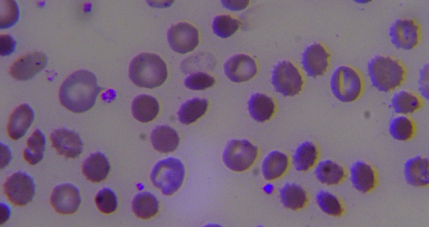
Pre-traitement
Filtre Gaussien
Le filtre Gaussien est un outil de lissage d'image qui réduit le bruit et les détails en utilisant une matrice convolutée basée sur la fonction Gaussienne, qui distribue le poids de manière équilibrée autour du pixel central en fonction de la proximité pour produire un effet de flou.

Slide 8
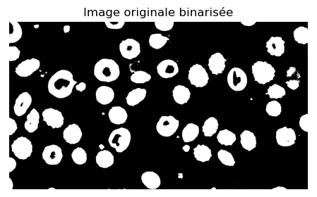
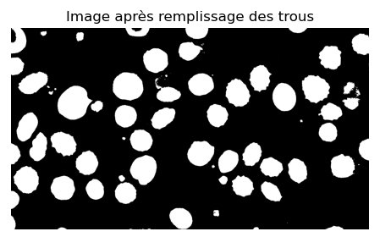
SEGMENTATION ET OPERATIONS MORPHOLOGIQUES

Slide 9
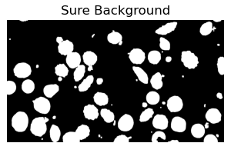
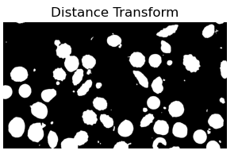
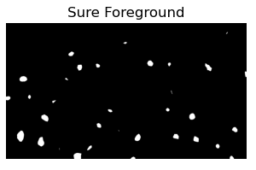
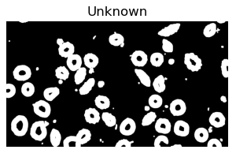
SEGMENTATION ET OPERATIONS MORPHOLOGIQUES

Slide 10
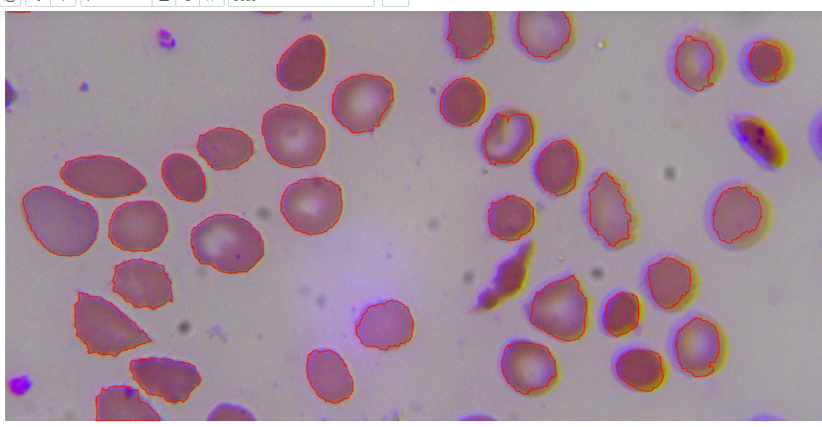
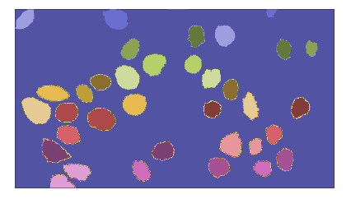
SEGMENTATION ET OPERATIONS MORPHOLOGIQUES

Slide 11
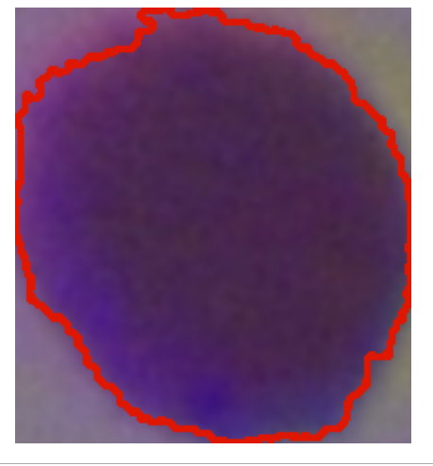
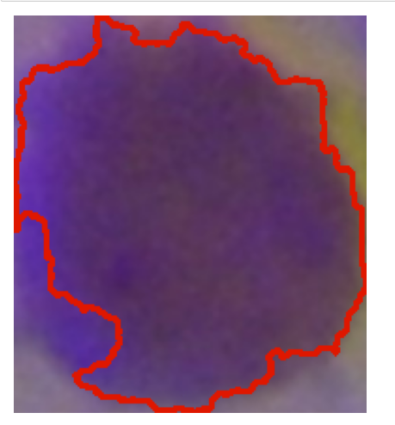
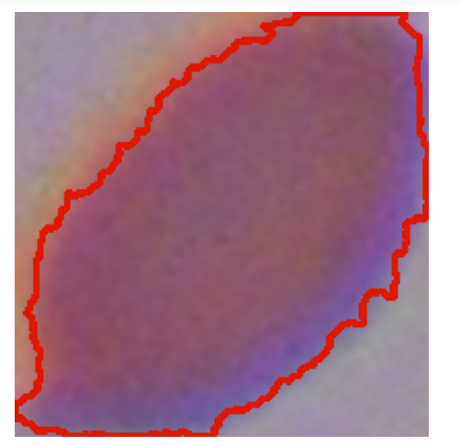
EXTRACTION DES CELLULES

Slide 12

EXTRACTION DES CARACTERISTIQUES
Les caractéristiques géométriques, statistiques et texturées ont été extraites
des formes circulaires, allongées et autres.
Caractéristique géométrique
La circularité, le rapport hauteur/largeur et l'excentricité sont appliqués.
Circularité ­ Les valeurs de la circularité sont calculées par (4*Area*pi)/
(Perimeter2 ).

Slide 13
EXTRACTION DES CARACTERISTIQUES
Rapport d'aspect – Le rapport d'aspect est le rapport entre l'axe principal et l'axe mineur qui est utilisé pour distinguer les cellules circulaires, autres et allongées.
Excentricité – L'excentricité d'une image est le rapport de sqrt (1­
(axe mineur/2). ^2/ (axe majeur/2). ^2).
Caractéristique statique et de texture
Dans les caractéristiques statiques et de texture, la variance,l'entropie, l'écart type et l'énergie sont utilisés.

Slide 14


CLASSIFICATIONS
Régression Logistique
Autre technique empruntée au monde de la statique par le
machine learning en régression logistique.
Les statisticiens ont développé l’équation logistique,
également appelée fonction sigmoïde.
Vecteur Support Machine SVM
Support Vector Machine (SVM) est un algorithme
d'apprentissage automatique supervisé qui est utilisé pour lesproblèmes de classification et de régression.

Slide 15

CONCLUSION
La drépanocytose est une situation dans laquelle les globules rouges ne sont pas produits comme ils devraient l’être. Dans cette étude, la segmentation des bassins versants a été utilisée pour supprimer les cellules superposées. des caractéristiques telles que des caractéristiques géométriques, statistiques et texturales sont extraites des cellules. nous avons utilisé quatre modèles d'apprentissage automatique pour classer les circulaires, les allongés et autres

Slide 16
THANK YOU

